Slide 1

Vyhýbanie sa prekážkam pomocou DRL
Orient
Ivan Tkachenko
Roman Dzhulai
Dmytro Varich
Anfisa Konycheva

Slide 2
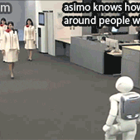

Obstacle avoidance
je to schopnosť robota alebo autonómneho systému/stroja odhaliť a obísť prekážky na svojej ceste a dosiahnuť vopred definovaný cieľ. Vďaka umelej inteligencii (AI) môže autonómny stroj nájsť cestu do cieľa, ale zároveň sa môže naučiť prispôsobiť rýchlo sa meniacemu prostrediu.
— Wikipedia
Notes:
Takže začneme temou članku a problemom ktorý on rieši

Slide 3
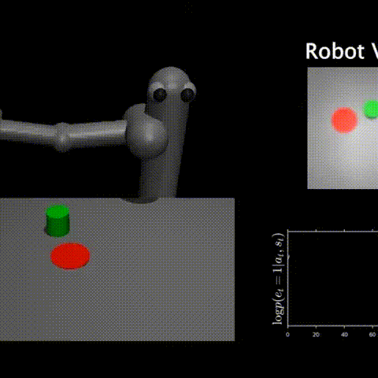
Deep reinforcement learning
je podoblasť strojového učenia, ktorá kombinuje učenie s posilňovaním (RL) a hlboké učenie (DL). RL sa zaoberá problémom výpočtového agenta, ktorý sa učí robiť rozhodnutia metódou pokusov a omylov. DL umožňuje agentom prijímať rozhodnutia z neštruktúrovaných vstupných údajov bez manuálneho inžinierstva stavového priestoru.
— Wikipedia
Notes:
Na reišenie problemu bola hlavne použita metoda deep reinforcement learning.

Slide 4

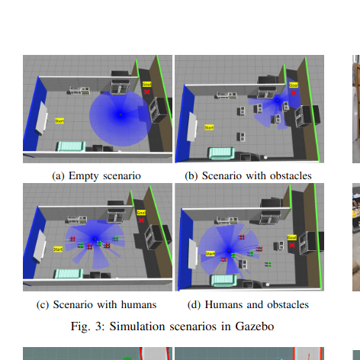
Algoritmus na plánovanie cesty
Vstupy neurónovej siete pozostávajú zo stavov robota, ako aj statických a dynamických objektov.
Výstup zo siete je činnosť robota, reprezentovaná, ako lineárna a uhlová rýchlosti.
Trénovanie na šiestich scenároch:
Prázdny svet.
Svet so statickými prekážkami.
Dynamické objekty sú umiestnené v kruhu a prechádzajú z jednej strany na druhú.
Dynamické objekty sú umiestnené do štvorca a prechádzajú z jednej strany na druhú.
Scenár, ktorý zahŕňa statické a dynamické prekážky B. a C.
Scenár, ktorý zahŕňa statické a dynamické prekážky B. a D.
Notes:
Model neuronovej siete ako vstupy použival: … Ako vystupy použival: … Na trenovanie a testovanie boli použite šesť scenarov: ...

Slide 5
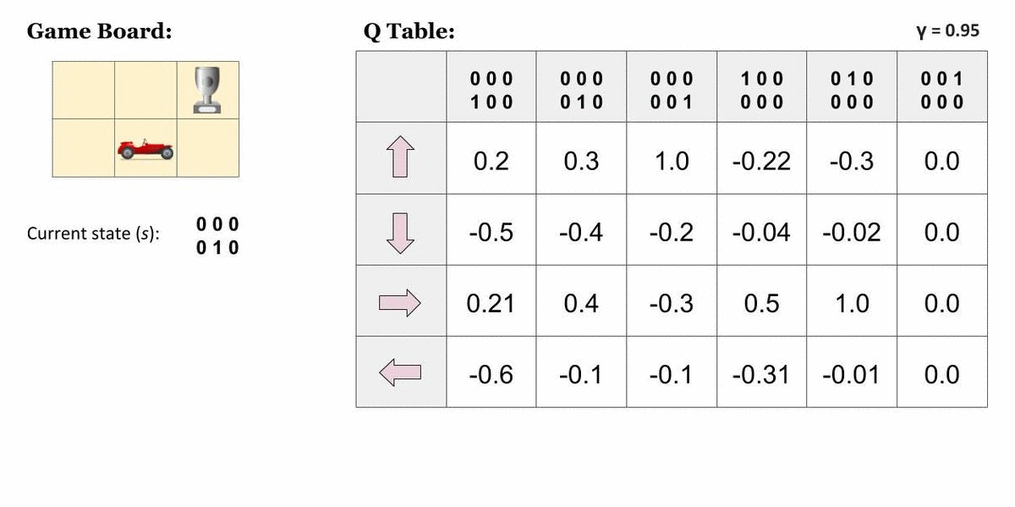
Q-learning
je bezmodelový (nevyžaduje model prostredia) algoritmus RL na zistenie hodnoty akcie v určitom stave. QL nachádza optimálnu policy v zmysle maximalizácie očakávanej hodnoty celkovej odmeny v ľubovoľnom a všetkých po sebe nasledujúcich krokoch, začínajúc od daného stavu.
— Wikipedia
Notes:
Q-learning – jedna z metód, ktorú by sme mohli použiť pre trenovanie našho modelu.

Slide 6
Stratégia
Train and test the model
Research the problem
Integrate the model
Integration testing
Share our insights
Create the simulation environment
Notes:
Toto je strategia pre naš projekt.

Slide 7
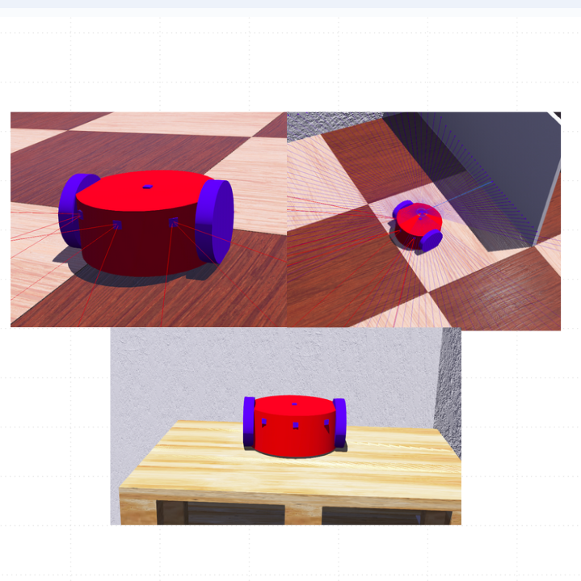
Simulacia a Robotika
Senzory vzdialenosti, lidar.
Ovládač na testovanie senzorov.
Mapy pre rôzne scenáre.
Notes:
Už sme vytvorili testovací prototyp robota a niekoľko svetov na jeho testovanie. Naš robot momentalne ma … a ovladač na testovanie…

Slide 8
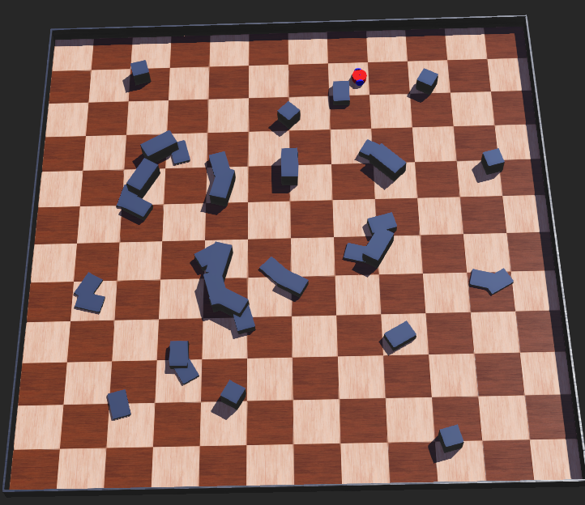
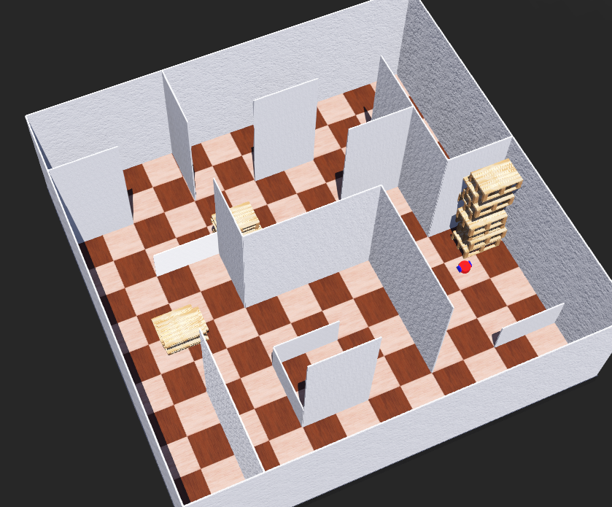
Webots Svety
Notes:
Tu sú svety, ktoré použijeme na počiatočné testovanie.

Slide 9
Referencie
Articles
N. Pico et al., "Static and Dynamic Collision Avoidance for Autonomous Robot Navigation in Diverse Scenarios Based on Deep Reinforcement Learning,"
K. Li, Y. Xu, J. Wang and M. Q. . -H. Meng, "SARL: Deep Reinforcement Learning based Human-Aware Navigation for Mobile Robot in Indoor Environments,"
Technologies
https://pytorch.org/
https://cyberbotics.com/
https://gymnasium.farama.org/

Slide 10


Ďakujeme za pozornosť!
Questions?
www.linkedin.com/in/rdzhulai
www.linkedin.com/in/ivan-tkachenko1
— Visit Our Website
Orient

